Slide 1
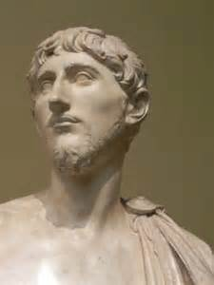
Lepidus bukása

Slide 2
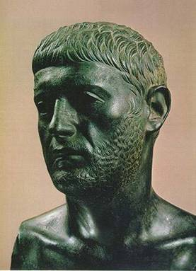
Ie. 38
Lepidus megtagadta, hogy részt vegyen a Pompeius elleni háborúban

Slide 3
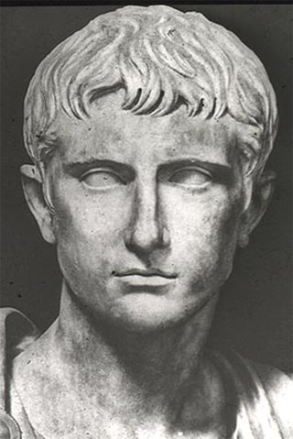
Ie. 36
Tizenhat légiót toborzott, hogy megbuktassa triumvirtársát, majd amikor Octavianus ismét megtámadta Pompeiust, szétzúzta a nagyúr flottáját.

Slide 4
Ie. 36
Pompeius visszamenekült Messina városába, ahol Octavianus véleménye nélkül elfogadta a megadási feltételeket, és katonáit saját seregébe helyezte át. Mikor Octavianus megérkezett, visszakövetelte Hispaniát és Galliát, amiktől még Ie. 40-ben fosztották meg. Mivel Lepidus nem volt túl karizmatikus, a hadserege kevesebb mint egy nap alatt átállt Octavianushoz, ő maga pedig könyörögve borult lába elé.

Slide 5
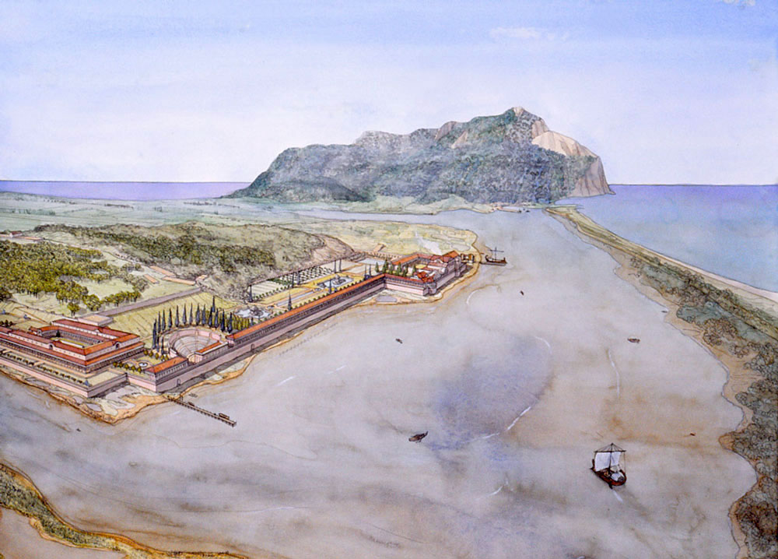
Ie. 13
Circeiben halt meg

Slide 6
Köszönöm a figyelmet

